Slide 1
MTK/QCOM
LTE/NR/WIFI TX/Rx切换SOP

Slide 2
MTK LTE Tx0/1/2/3 天线切换方式
RF Setting Link
拨号键输入：*#*#4636#*#*，点击Phone information，在Set Preferred Network Type选择：LTE Only
拨号键输入：*#*#3646633#*#*，进入开发者模式
点击Antenna；点击Antenna Force；选择SIM卡1/2（只支持单卡不用选）
Antenna Force 页面设定如下：
  Force ANT Mode-Enable
  TAS Rat-LTE(测LTE FDD Band选)/LTE TDD (测LTE TDD Band选)
  TAS band-输入测试band
  Tx TAS State-根据RF给的每个band切Tx0/1/2/3的方式设定
  Rx TAS State（选LTE TDD会出现）-根据RF给的每个band切Tx0/1/2/3的方式设定
  TTPS TX port-打勾，根据RF给的每个band切Tx0/1/2/3的方式设定
点击set
页面出现success信息
每个项目需要找RF确认。
TX0可以重启手机直接测，不需要设定
MTK NR Tx0/1/2/3 天线切换方式
拨号键输入：*#*#4636#*#*，点击Phone information，在Set Preferred Network Type选择：NR Only
拨号键输入：*#*#3646633#*#*，进入开发者模式
点击Antenna；点击Antenna Force；选择SIM卡1/2（只支持单卡不用选）
Antenna Force 页面设定如下：
  Force ANT Mode-Enable
  TAS Rat-NR
  TAS band-输入测试band
  Tx TAS State/ Rx TAS State-根据RF给的每个band切Tx0/1/2/3的方式设定
  TTPS TX port-打勾，根据RF给的每个band切Tx0/1/2/3的方式设定
点击set
页面出现success信息

Slide 3
MTK LTE/NR Rx0/1/2/3 天线切换方式-建议每个项目先确认一次第4步切法
拨号键输入：*#*#4636#*#*，点击Phone information，在Set Preferred Network Type选择：LTE Only/NR Only
拨号键输入：*#*#3646633#*#*，进入开发者模式
点击Antenna；点击Antenna Rx Test
Antenna Rx Test 页面设定如下：
  第一行选择：Antenna Test（4G）或Antenna Test（NR）
  第一行 True 第二行False
  测Combine时，所有rx1/2/3/4都勾选；测Rx0时，勾选4个rx1；测Rx1时，勾选4个rx2；测Rx2时，勾选rx1+rx3+rx1+rx3 ；测Rx3时，勾选rx1+rx4+rx1+rx4 ；
  点击write
页面出现success信息

Slide 4
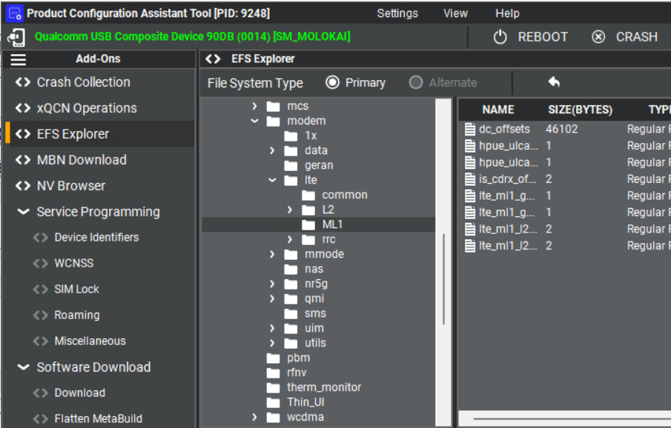

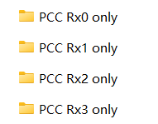
QCOM LTE/NR Tx0/1/2/3 天线切换方式-须研发人员先刷软件，工厂软件不支持
拨号键输入：*#*#4636#*#*，点击Phone information，在Set Preferred Network Type选择：LTE Only/NR Only
拨号键输入：*#*#2486#*#*，进入CQA模式
点击CQA MENU Mode；点击Ant
Config 0/1/2/3 分别代表Tx0/1/2/3
点击set
页面出现success信息
重启
QCOM LTE Rx0/1/2/3 天线切换方式
打开PCAT
连接device
点击EFS Explorer
点击Nv-item files-modem-lte-ML1
删除4里面所有内容
  Combion-ML1为空
  Rx0/1/2/3-将左边对应文件夹中的Rx select文件拖入4
重启手机
1
2
4
3
QCOM NR Rx0/1/2/3 天线切换方式-类似LTE，但根据项目变动，目前先不做定义

Slide 5
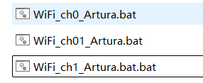
WIFI CH0/CH1 切换方式-不同的项目需要跟longhai确认指令及bin档，下面以Artura为例
CH0
CH0+CH1
CH1
bin档存放位置

